Slide 1
主讲人：杨中科 .NET /.NET Core 教程 第四部分 ASP.NET Core-47 Filter与Middleware的区别

Slide 2
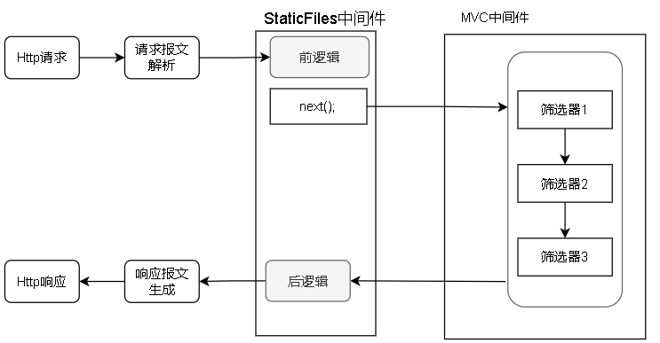
关系
中间件是ASP.NET Core这个基础提供的功能，而Filter是ASP.NET Core MVC中提供的功能。ASP.NET Core MVC是由MVC中间件提供的框架，而Filter属于MVC中间件提供的功能。

Slide 3
区别
1、中间件可以处理所有的请求，而Filter只能处理对控制器的请求；中间件运行在一个更底层、更抽象的级别，因此在中间件中无法处理MVC中间件特有的概念。
2、中间件和Filter可以完成很多相似的功能。“未处理异常中间件”和“未处理异常Filter”；“请求限流中间件”和“请求限流Filter”的区别。
3、优先选择使用中间件；但是如果这个组件只针对MVC或者需要调用一些MVC相关的类的时候，我们就只能选择Filter。

Slide 4
谢谢
我是杨中科
一名快乐的程序员

